Slide 1

Стратегически план за развитие на земеделието и селските райони
2023-2027 г.
www.eufunds.bg
Презентацията е изготвена във връзка с изпълнение на Административен договор №РД50-101/28.01.2026 г., Споразумение № РД 50-31/20.01.2026 г. по проект „Стратегия за водено от общностите местно развитие на Местна инициативна група "Свиленград-Тополовград"“ в изпълнение на дейности по интервенция: „Изпълнение на операции, включително дейности за сътрудничество и тяхната подготовка, избрани в рамките на стратегията за местно развитие “ за периода 2023-2027 г. към СПРЗСР.

Slide 2

www.eufunds.bg
СВОМР на МИГ „Свиленград-Тополовград“, споразумение № РД 50-31/ 20.01.2026г.

Slide 3

Цел на мярката:
Съживяване на територията на МИГ„Свиленград-Тополовград“ чрез активизиране на местното население в общи инициативи за опазване, развитие и разнообразяване на местните идентичности и дадености.
Специфични цели:
-Опазване и развитие на местното културно наследство и повишаване обществения интерес към него;
-Стимулиране на физическото, интелектуалното и творческото развитие на населението;
-Активизиране на местните общности за вземане на иновативни решения за създаване на устойчиви модели за подобряването на условията на живот на територията.
www.eufunds.bg
СВОМР на МИГ „Свиленград-Тополовград“, споразумение № РД 50-31/ 20.01.2026г.

Slide 4

ОБЩ БЮДЖЕТ ПО МЯРКАТА: 76 693,78 евро
МИНИМАЛЕН И МАКСИМАЛЕН РАЗМЕР НА ОБЩИТЕ ДОПУСТИМИ РАЗХОДИ:
• Минималният размер на допустимите разходи за едно проектно предложение е левовата равностойност на 2 500 евро.
• Максималният размер на допустимите разходи за един кандидат за едно проектно предложение е до левовата равностойност на 25 500 евро;
ИНТЕНЗИТЕТ НА ФИНАНСОВАТА ПОМОЩ:
Финансовата помощ е в размер до 100 % от общия размер на допустимите за финансово подпомагане разходи.
www.eufunds.bg
СВОМР на МИГ „Свиленград-Тополовград“, споразумение № РД 50-31/ 20.01.2026г.

Slide 5

Допустими кандидати:
-Юридически лица с нестопанска цел,
-Читалища;
-Община Свиленград;
-Община Тополовград;
-МИГ „Свиленград – Тополовград“
Допустимите получатели на финансова помощ юридически лица, задължително трябва да имат седалище и адрес на управление на територията на МИГ и да осъществяват дейностите по проекта на територията на действие на МИГ.
www.eufunds.bg
СВОМР на МИГ „Свиленград-Тополовград“, споразумение № РД 50-31/ 20.01.2026г.

Slide 6
Допустими дейности:
А/Изследване, поддържане, възстановяване, популяризиране и подобряване на културното наследство:
-Подготовка и организация на местни културни събития, като фолклорни празници и събори, панаири, фестивали, хепънинги, временни и постоянни изложби, семинари, концерти, постановки, конкурси;
-Проучвания и изработване на материали във връзка с идентификация и/или документиране и/или изследване, и/или съхраняване на елементи от нематериалното културно наследство, като филми, видео клипове или мултимедийни възстановки и др.;
-Дейности, свързани с проучвания, запазване и популяризиране на автентичен фолклор и местни традиции, възстановяване на празници, обичаи и храни;
-Проучване,изучаване,съхранение и популяризиране на културното наследство-местната култура, бит, кулинария, история, традиции,включително – музика и изобразително изкуство, традиционни занаяти, обичаи и ритуали, неписана традиция;
www.eufunds.bg
СВОМР на МИГ „Свиленград-Тополовград“, споразумение № РД 50-31/ 20.01.2026г.

Slide 7
Допустими дейности:
Б/ Стимулиране на физическото, интелектуалното и творческото развитие на населението:
-Съхраняване на спортните традиции, осигуряване реализация на таланти, изява на младите хора, както стимулира тяхната активност в обществения живот;
-Популяризиране, насърчаване и организиране на различни спортни прояви и създаване спортна култура, посредством провеждането на спортни мероприятия, състезания, демонстрации или участие в различни спортни дейности за укрепване на здравето и борбата със стреса;
-Помощ и подкрепа за изпълнението на младежки инициативи на местно ниво;
-Насърчаване на активното участие и доброволческите дейности;
-Подпомагане на творческата и обществена изява на отделните хора и на цели групи от населението;
-Реализиране на дейности и инициативи, подпомагащи развитието на спорта, туризма и други сфери на обществения живот;
www.eufunds.bg
СВОМР на МИГ „Свиленград-Тополовград“, споразумение № РД 50-31/ 20.01.2026г.

Slide 8
Допустими дейности:
В/Дейности насочени към създаване на „интелигентни селища“ (smart villages)
По компонент А, Б и В се допуска осъществяването на ремонтни дейности върху инфраструктура, която е свързана с предвидените дейности по проекта и не надвишава 50% от общите допустими разходи по проекта.
www.eufunds.bg
СВОМР на МИГ „Свиленград-Тополовград“, споразумение № РД 50-31/ 20.01.2026г.

Slide 9

Интелигентни селища“ - подход за интегрирано териториално развитие, който се прилага от общности в селските райони, на основата на концепция (опростен вариант на стратегия или стратегия) за неговото приложение и/или като отделни, самостоятелни иновативни социални, технологични и/или цифрови решения, съответстващи на принципите на тази концепция като инструмент/и за териториално развитие на селските райони за подобряване на техните икономически, социални и/или екологични условия;
www.eufunds.bg
СВОМР на МИГ „Свиленград-Тополовград“, споразумение № РД 50-31/ 20.01.2026г.

Slide 10
Дейностите се приемат за насочени към създаване на „интелигентни селища“, когато са:
-свързани с подкрепа на иновативни решения за създаване на устойчиви модели – интелигентни еко селища, социални селища, IT селища и др., ландшафтно планиране и реконструкция на стари сгради -използването на стари сгради или налични парцели в полза на местната общност;
-свързани с дигитализация и подобряване на телекомуникационната свързаност с цел устойчиво развитие на съответния район;
-свързани с подобряването на условията за живот, които биха довели до задържане на населението и привличане на нови жители;
-свързани с изготвянето на стратегии за създаване на интелигентни селища;
-свързани с развитие на бизнес модели, които привличат работници и жители (временно или постоянно пребиваващи на територията) -създаването на икономическа зона, IT академия, нови селскостопански методи и технологии, устойчива селска мобилност, споделени пространства.
www.eufunds.bg
СВОМР на МИГ „Свиленград-Тополовград“, споразумение № РД 50-31/ 20.01.2026г.

Slide 11
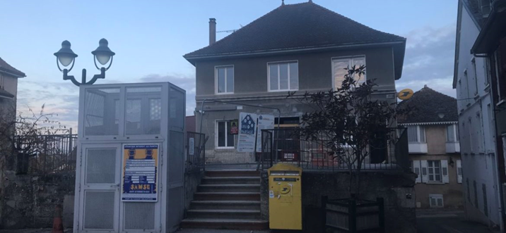
Център за онлайн услуги на територията на Val Guiers в Савоя -Франция
Създаване на уебсайт, чрез съставяне на платформа с информация за предлагани местни услуги, местна борса за работа, местна фондова борса, информация за продажба и наем на жилища, за събития на територията, мобилност, и др. Всеки, който предлага услуги, продукти или информация попълва онлайн формуляр. Уебсайта се превръща в пространство за обмен на общността на територията. Сградата на бившата пощенска станция е превърната в обществено място с оборудвана стая за администрирането на сайта, със заседателни зали, с пощенски офис и пространства за съвместна работа.
www.eufunds.bg
СВОМР на МИГ „Свиленград-Тополовград“, споразумение № РД 50-31/ 20.01.2026г.

Slide 12
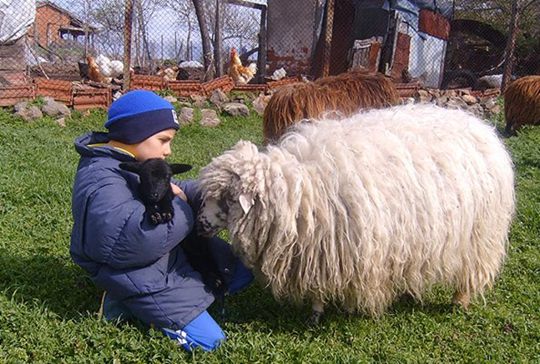
Почивка в семейна ферма
Години наред фермите в Бургенланд разчитат на наема като допълнителен източник на доходи, за да увеличат приходите си. Те предлагат настаняване във фермите си и запознават посетителите с живота и дейностите в една ферма. Туристите могат да се включат в прибирането на реколтата, да се грижат за животните, да приготвят зимнина и др. Обединявайки се в това предлагане, фермите намалят разходите за реклама чрез създаване на съвместни маркетингови дейности като каталог с оферти, участие в търговски панаири или засилено уеб присъствие. За постигането на тези цели е необходимо управление и поддръжка на офис, включително специалист за „почивка във фермата“.
www.eufunds.bg
СВОМР на МИГ „Свиленград-Тополовград“, споразумение № РД 50-31/ 20.01.2026г.

Slide 13

ДОПУСТИМИ РАЗХОДИ:
1.Разходи за организация и провеждане на различни събития /фолклорни празници и събори, панаири, фестивали, състезания, спортни турнири, хепънинги, временни и постоянни изложби, семинари, концерти, постановки, конкурси и други/;
2.Разходи за проучвания и изработване на материали във връзка с идентификация и/или документиране и/или изследване, и/или съхраняване на елементи от нематериалното културно наследство;
3.Разходи за проучвания и информационни дейности, за популяризиране на културното наследство както и такива свързани с популяризиране на допустимите дейности: изработка на рекламни материали, промоционални клипове в т.ч. краеведски изследвания и отпечатване на материали (дипляни, книги) и други рекламни дейности.
4.Разходи за оборудване свързано с предвидените в проектите събития, като: инвентар, съоръжения, обзавеждане, музикални инструменти, носии, витрини за изложби, стелажи, декори, интерактивни дъски, мултимедии, лаптопи, осветление, озвучителна, аудио и видео техника, компютърни конфигурации/сценично оформление/, реквизити необходими за дадения вид изкуство, репетиционни и сценични облекла спортна екипировка и спортни облекла и др.;
www.eufunds.bg
СВОМР на МИГ „Свиленград-Тополовград“, споразумение № РД 50-31/ 20.01.2026г.

Slide 14
ДОПУСТИМИ РАЗХОДИ:
5.Разходи за меки мерки, като: информационни кампании сред населението, организиране и провеждане на открити уроци за деца и ученици, семинари, еко- излети, конкурси и други дейности, насочени към младите хора и др.
6.Разходи свързани с организиране и провеждане на доброволчески инициативи;
-Разходи за изготвяне на концепции/стратегии/за „интелигентни селища“ (smart villages);
7.Разходи за изпълнение на дейности от на концепции/стратегии/за
„интелигентни селища“ (smart villages);
8.Разходи за възстановяване и подобряване на малка по мащаб инфраструктура с различни предназначения например: заслони, информационни и указателни табели, еко пътеки, зали и помещения предвидени в дейностите по проектите и др.
9.Допустими са и общи разходи свързани с изброените по-горе дейности, например хонорари на архитекти, инженери, консултанти и др.
www.eufunds.bg
СВОМР на МИГ „Свиленград-Тополовград“, споразумение № РД 50-31/ 20.01.2026г.

Slide 15
НЕДОПУСТИМИ РАЗХОДИ ПО ПРОЕКТИТЕ:
За закупуване на оборудване втора употреба;
•За данък върху добавена стойност (ДДС), с изключение на невъзстановим ДДС, когато е поет действително и окончателно от кандидатите;
•За банкови такси, разходи за гаранции, изплащане и рефинансиране на лихви;
•За принос в натура;
•Свързани с плащания в брой;
•За общи разходи, извършени преди 01.01.2023 г.;
•Извършени преди подаване на проектното предложение, с изключение на общите разходи, свързани с основните разходи по проекта като хонорари на архитекти, инженери и консултанти, предпроектни проучвания, придобиване на патентни права и лицензи, авторски права и строителен надзор.
www.eufunds.bg
СВОМР на МИГ „Свиленград-Тополовград“, споразумение № РД 50-31/ 20.01.2026г.

Slide 16



КРИТЕРИИ ЗА ПОДБОР НА ПРОЕКТИТЕ И ТЯХНАТА ТЕЖЕСТ:
1.Дейностите по проекта са свързани с опазване и развитие на местното културно наследство-15 т.
2.Проектът предвижда дейности и на територията на община Свиленград и на територията на община Тополовград-15 т.
3.1. Проектното предложение включва дейности в повече от едно населено място на територията на МИГ-5 т.
3.2.Проектното предложение включва дейности в повече от две населени места от територията на МИГ-10 т.
3.3.Проектното предложение включва дейности в повече от три населени места от територията на МИГ-15 т.
4.Дейностите са насочени към деца и младежи-20т.
5. Брой лица, обхванати от проекта
5.1.До 50 лица-5 т.
5.2.От 51 до 100 лица-10 т.
5.3.Над 100 лица-15 т.
6. Проектът предвижда разработване на концепция за интелигентни селища и/или изпълнение на дейност от концепция за интелигентни селища- 20 т.
Минимален праг за преминаване 30 точки.
При равен брой точки се финансира проектно предложение, което отговаря на критерий 6.
В случай, че след приоритизиране по критерий 6 отново са налични проекти с равен брой точки предимство се дава на кандидати изпълнили критерий 5.
След приоритизиране по критерий 5 предимство получават кандидати, които са изпълнили критерий 4.
www.eufunds.bg
СВОМР на МИГ „Свиленград-Тополовград“, споразумение № РД 50-31/ 20.01.2026г.

Slide 17

Ако имате идея и търсите финансиране за нея!
www.eufunds.bg
СВОМР на МИГ „Свиленград-Тополовград“, споразумение № РД 50-31/ 20.01.2026г.

Slide 18

Контакти: гр. Свиленград 6500, ул. Септемврийци“ №6 e – mail: migsvgrareal@abv.bg, migsvilengrad@mail.bg тел: 0887/ 61 00 06 - Мима Шомова
www.eufunds.bg
СВОМР на МИГ „Свиленград-Тополовград“, споразумение № РД 50-31/ 20.01.2026г.

Slide 19

Благодаря за вниманието!
www.eufunds.bg
СВОМР на МИГ „Свиленград-Тополовград“, споразумение № РД 50-31/ 20.01.2026г.

